Slide 1
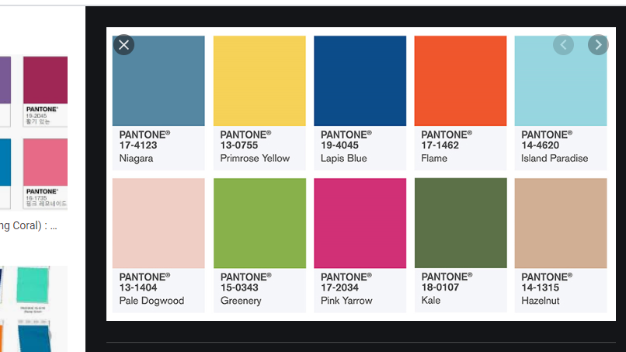
ADMIN PAGE
네이버 그린
Baloo Chettan 2
구글 무료폰트
Covenant
Merriweather
구글 무료폰트
Covenant
Markazi Text
구글 무료폰트
Covenant
Nanum Pen Script
구글 무료폰트
Covenant
Bitter
구글 무료폰트
Covenant
팬톤 색상

Slide 2
두려워마 알고리즘
좀 더 생각해야 하는 그래프
20. 03. 20 고언약
Covenant LAB

Slide 3
위상정렬 이론정리

Slide 4
뼈대문제
위상정렬

Slide 5
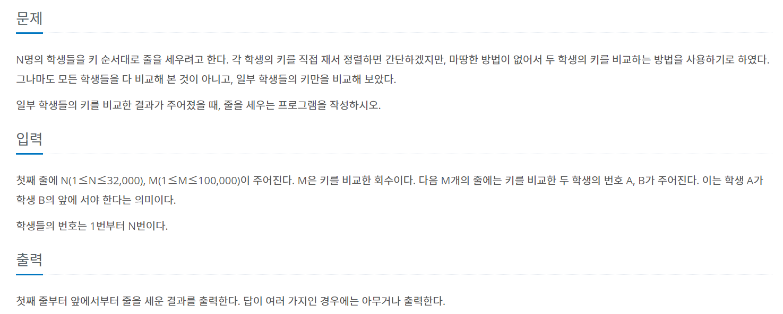
백준 2252 줄 세우기 문제

Slide 6
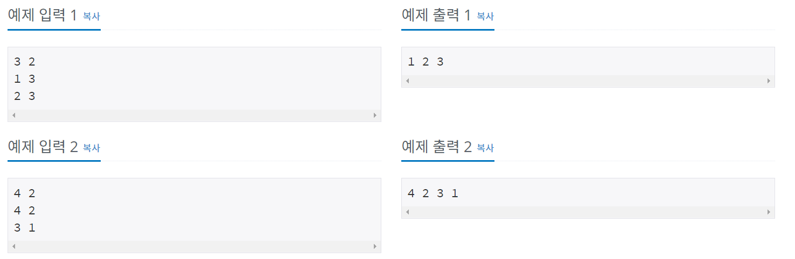
백준 2252 줄 세우기 테스트 케이스

Slide 7
백준 2252 줄 세우기 해설
큐를 이용한 위상정렬

Slide 8
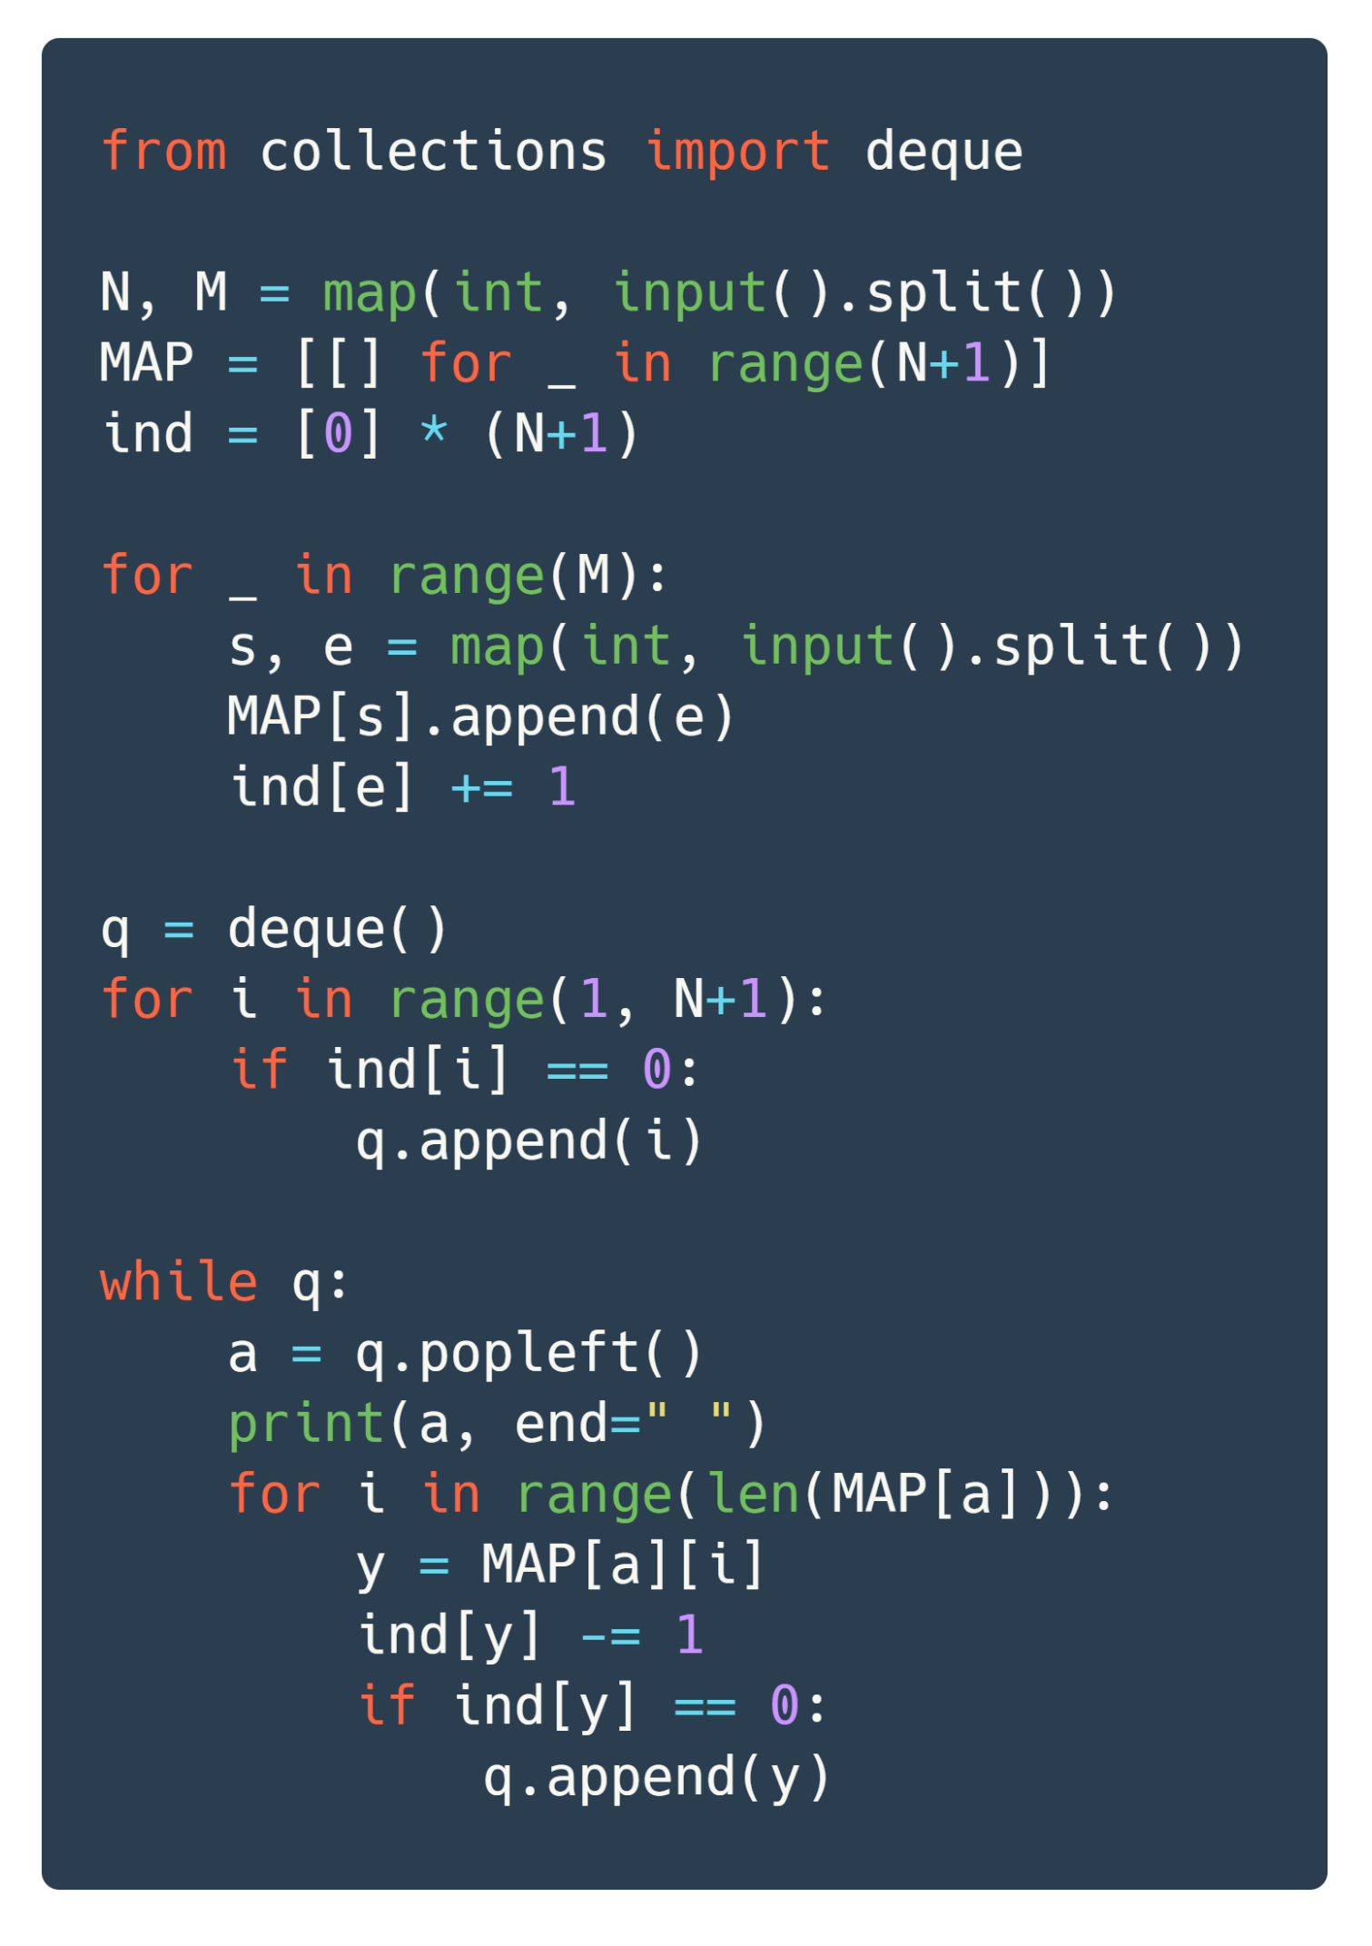
백준 2252 줄 세우기 코드

Slide 9
백준 2252 줄 세우기 코드

Slide 10
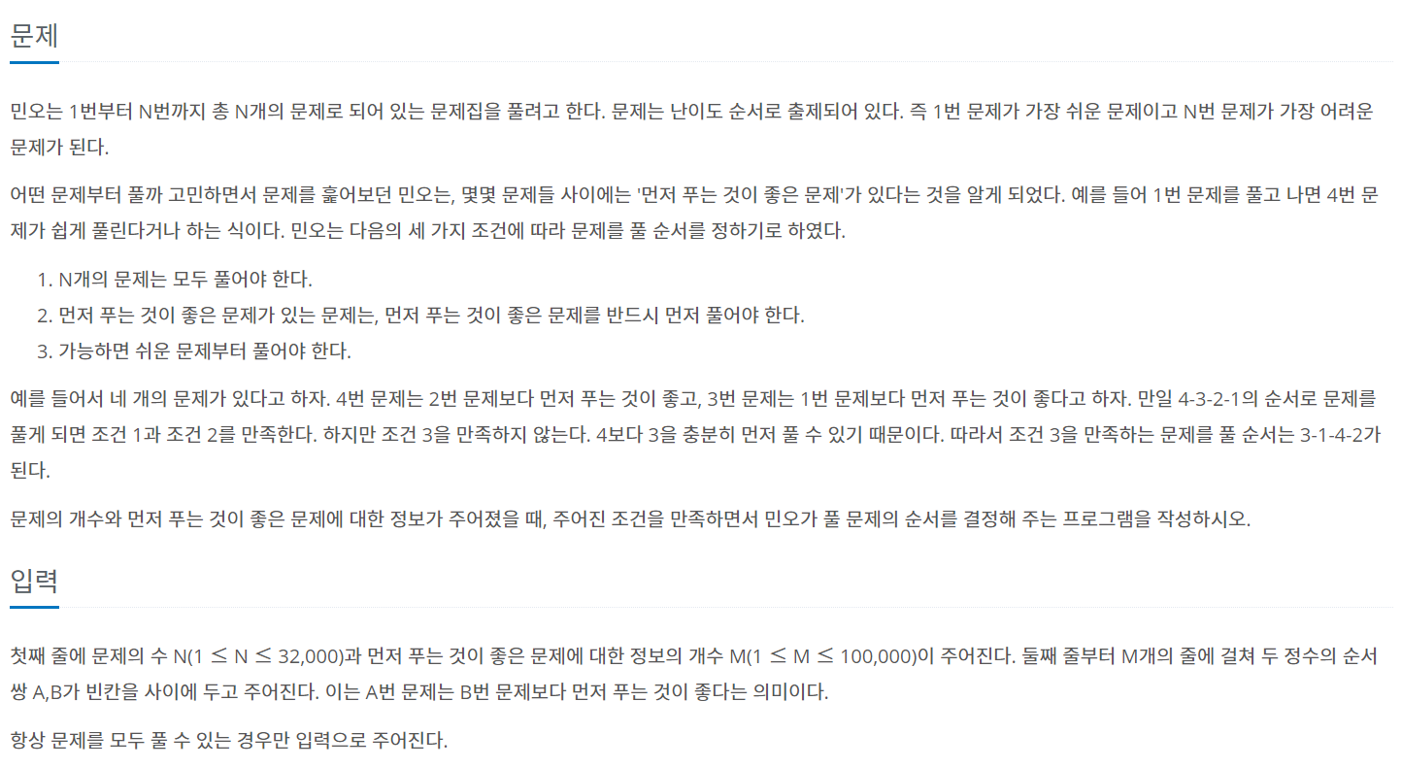
백준 1766 문제집 문제

Slide 11
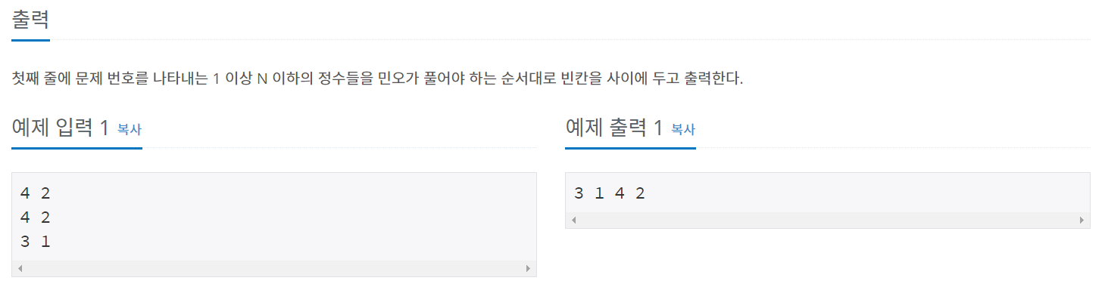
백준 1766 문제집 테스트 케이스

Slide 12
백준 1766 문제집 테스트 해설
우선순위 큐를 이용한 위상정렬

Slide 13
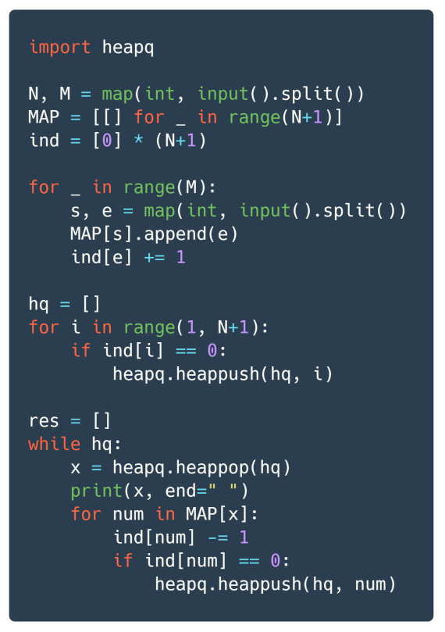
백준 1766 문제집 코드

Slide 14
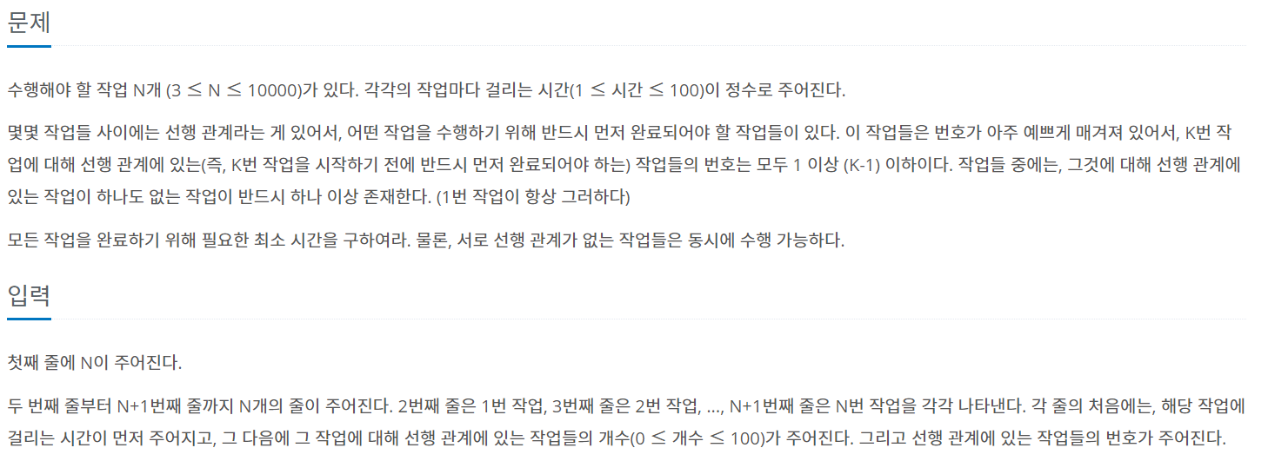
백준 2056 작업 문제

Slide 15
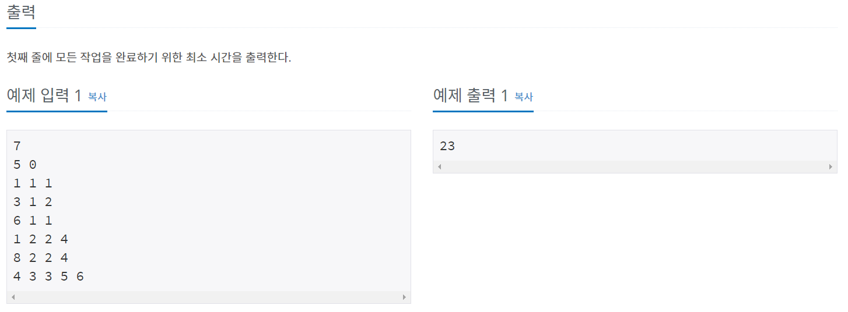
백준 2056 작업 테스트 케이스

Slide 16
백준 2056 작업 테스트 해설
여러 위상 순서 중 가장 짧은 위상 순서

Slide 17
백준 2056 작업 테스트 코드

Slide 18
최소 스페닝 트리(MST) 이론정리

Slide 19
뼈대문제
MST

Slide 20
백준 1922 네트워크 연결 문제

Slide 21
백준 1922 네트워크 연결 테스트 케이스

Slide 22
백준 1922 네트워크 연결 해설

Slide 23
백준 1922 네트워크 연결 코드

Slide 29
문제풀이 강훈련
MST

Slide 30
Covenant LAB

